Slide 1
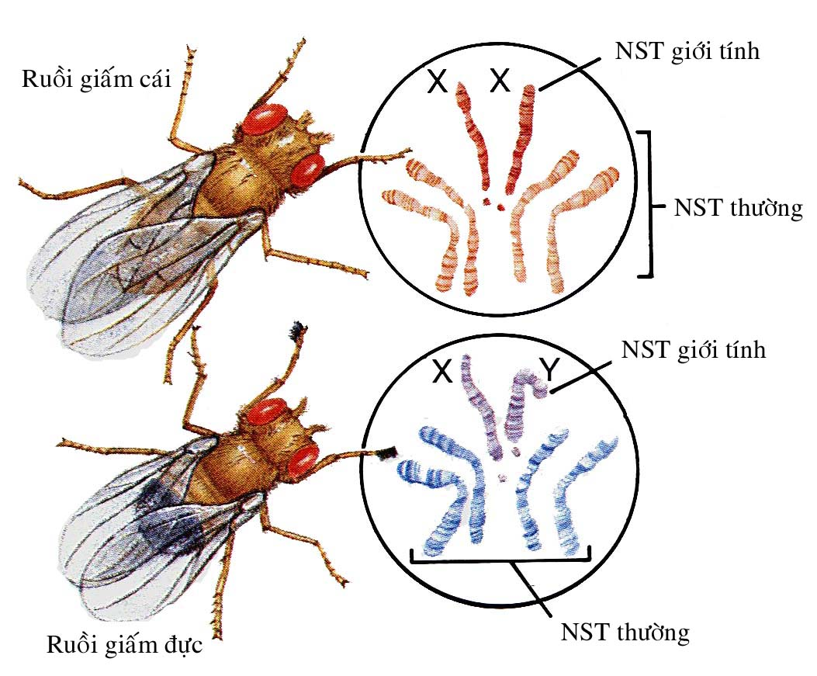
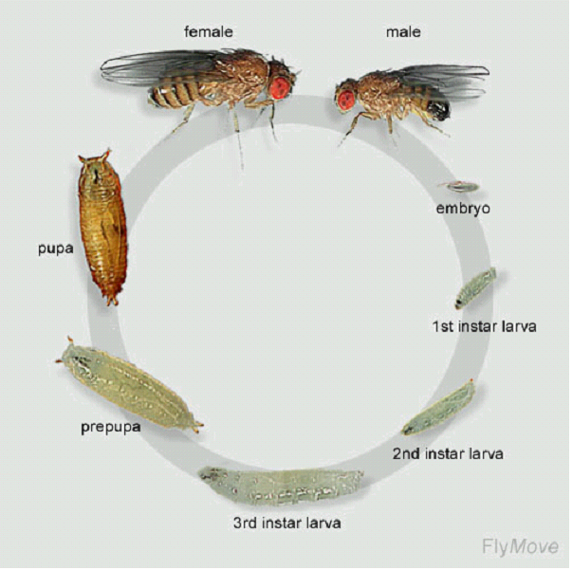
Tiết 12 – Bài 13:
DI TRUYỀN LIÊN KẾT
1 ngày
3-4 ngày
Trứng
1 ngày
Dòi 1
2-3 ngày
1 ngày
Dòi 2
Dòi 3
1 ngày
Ruồi giấm và NST của ruồi giấm
Ruồi giấm và chu trình sống

Slide 2
KIỂM TRA BÀI CŨ
Câu 1: So sánh điểm khác nhau giữa NST giới tính và NST thường?
Câu 2: Trình bày cơ chế sinh con trai hay con gái ở người.
Câu 3: Viết sơ đồ lai sau cho biết 2 cặp tính trạng màu sắc thân và hình dạng cánh PLĐL với nhau
P_{t/c}: Xám, dài (BBVV) x đen, cụt (bbvv)-> F1
F₁ x lai phân tích -> F₂

Slide 3
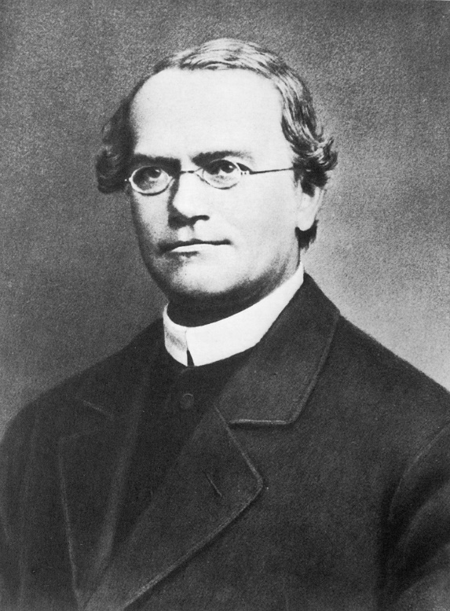
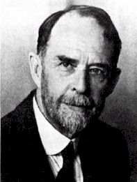
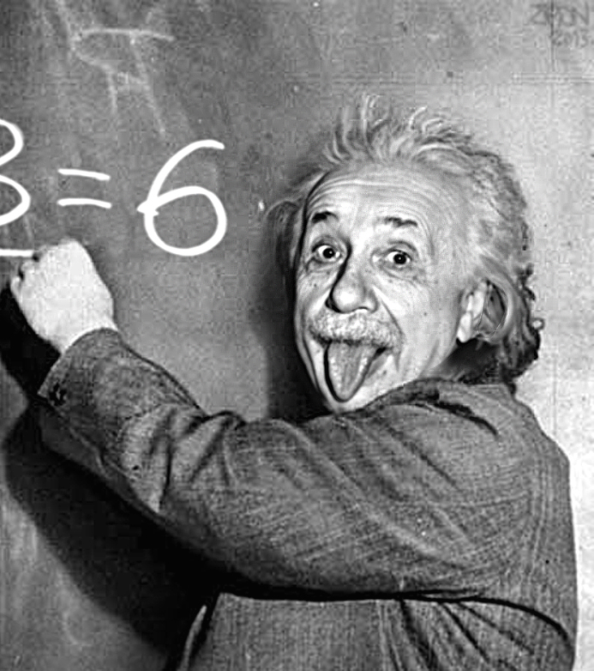
B
A
B
C
G. Menđen
Albert Einstein
Ai là Moocgan?

Slide 4
Tiết 12 – Bài 13:
DI TRUYỀN LIÊN KẾT
I. THÍ NGHIỆM CỦA MOOCGAN

Slide 5
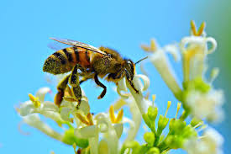
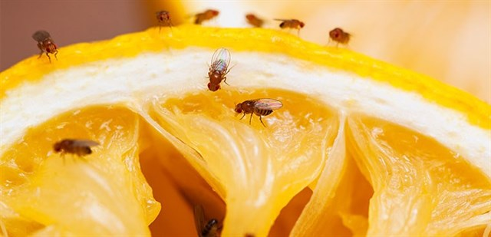
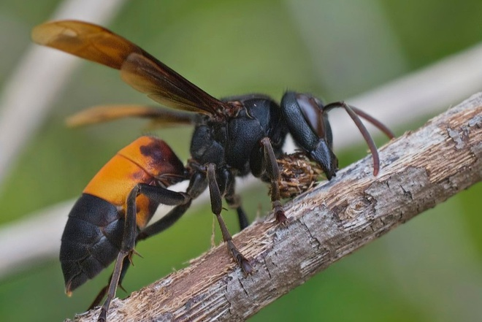
Đâu là đối tượng Moocgan nghiên cứu?
B
A
B
C

Slide 6
3-4 ngày
1 ngày
Trứng
1 ngày
Dòi 1
2-3 ngày
1 ngày
Dòi 2
Dòi 3
1 ngày
- Ruồi giấm mang nhiều đặc điểm thuận lợi cho các nghiên cứu DT:
+ Dễ nuôi trong ống nghiệm.
+ Đẻ nhiều.
+ Vòng đời ngắn(10 -14 ngày)
+ Có nhiều biến dị dễ quan sát.
+ Số lượng NST ít (2n = 8)
Ruồi giấm có những ưu điểm gì để được lựa chọn làm vật thí nghiệm?

Slide 7
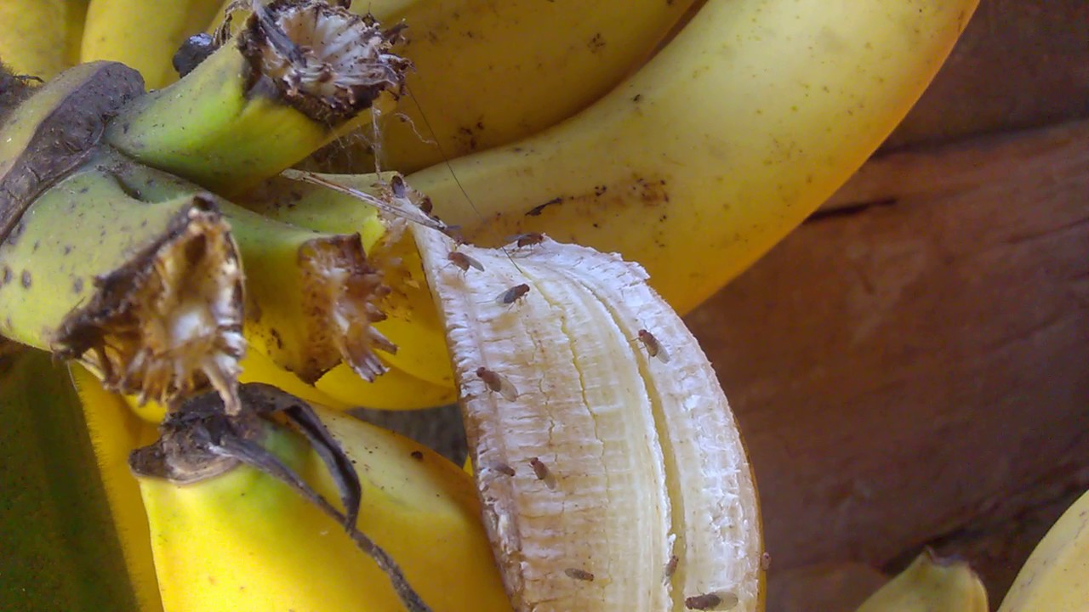
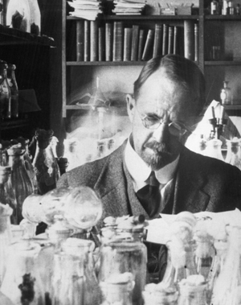

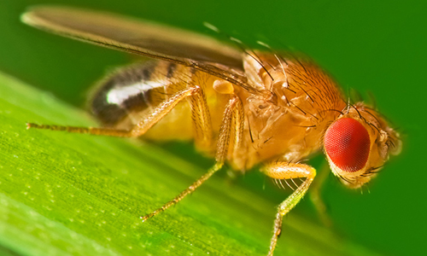
Trình bày thí
nghiệm
của Moocgan?

Slide 8
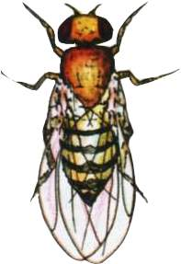
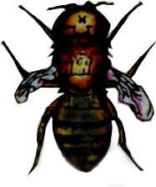
I – Thí nghiệm của Moocgan:
1. Thí nghiệm
P_{t/c} :
Xám, dài
X
Đen, cụt
2. Giải thích kết quả
F₁ :
Xám, dài
Qua sơ đồ thì theo em đâu là tính trạng trội? Vì sao?
F₁ :
Xám, dài
X
Đen, cụt
Thân xám trội so với th.đen.
Cánh dài trội so với cánh cụt.
Xám, dài
:
Đen, cụt
F₂ :

Slide 9
I – Thí nghiệm của Moocgan:
Quy ước:
Gọi gen B quy định thân xám
gen b quy định thân đen
Gọi gen V quy định cánh dài
gen v quy định cánh cụt
P_{t/c} :
Xám, dài
Đen, cụt
X
F₁ :
Xám, dài
F₁ :
Xám, dài
Đen, cụt
X
Viết sơ đồ lai của thí nghiệm trên theo quy luật phân li độc lập của Menđen?
Xám, dài
F2 :
:
Đen, cụt

Slide 10
I – Thí nghiệm của Moocgan:
2 cặp tính trạng Phân li độc lập
P_{t/c} :
Xám, dài
Đen, cụt
X
P_{t/c}: BBVV (X,D) x bbvv (Đ, C)
G_{P}: BV bv
F₁: BbVv (Xám, dài)
F₁ : BbVv x bbvv
G: BV, Bv, bV, bv bv
F₂:
TLKG: 1BBVV : 1Bbvv : 1bbVv : 1bbvv
TLKH: 1 XD : 1XC : 1 ĐD : 1 ĐC
F₁ :
Xám, dài
F₁ :
Xám, dài
X
Đen, cụt
F ₂:
Xám, dài
Đen, cụt
:
->F1 phải tạo ra 2 loại giao tử
➔ Phải có hiện tượng liên kết gen
? So sánh kết quả sơ đồ lai trên và thực tế thí nghiệm của Moocgan?
? F1 phải tạo ra bao nhiêu loại giao tử thì mới tham gia lai PT được kết quả kiểu hình 1:1?

Slide 11
I – Thí nghiệm của Moocgan:
B
B
b
b
P_{t/c}:
Liên kết gen: Cặp gen quy định tính trạng màu sắc thân và cặp gen quy định hình dạng cánh cùng nằm trên 1 cặp NST.
X
V
V
v
v
B
b
G_{P} :
V
v
B
b
F₁ :
V
v

Slide 12



I – Thí nghiệm của Moocgan:
B
B
b
b
Ta có sơ đồ lai:
P_{t/c}:
X
V
V
v
v
$\frac{BV}{BV}$ (X,D)
$\frac{bv}{bv}$ (Đ, C)
Pt/c:
x
B
b
Gp:
G_{P} :
BV
bv
v
V
F1:
$$\frac{BV}{bv}$$
(xám, dài)
B
b
F₁ :
V
v

Slide 13

I – Thí nghiệm của Moocgan:
Viết tiếp sơ đồ lai của phép lai phân tích này.
Tại sao phép lai giữa ruồi F1 với ruồi đen, cánh cụt được gọi là lai phân tích ?
Moocgan tiến hành phép lai phân tích nhằm mục đích gì?

Slide 14




I – Thí nghiệm của Moocgan:
B
b
b
$\frac{BV}{bv}$ (X, D)
$\frac{bv}{bv}$ (Đ,C)
F₁
:
b
F₁
:
X
x
V
v
v
v
B
b
b
G:
BV , bv
bv
G :
V
v
v
$\frac{BV}{bv}$
$\frac{bv}{bv}$
F2:
F2:
B
b
b
b
:
V
v
v
v
KH: 1 xám, dài: 1 đen, cụt

Slide 15
B
b
- Để có được tỉ lệ 1:1 thì các gen quy định tính trạng màu sắc thân và dạng cánh cùng nằm trên một NST (hiện tượng liên kết gen)
V
v
B
b
b
b
b
v
V
v
v
v
Hiện tượng di truyền liên kết là gì?

Slide 16
3. Kết luận: Di truyền liên kết là hiện tượng các gen quy định một nhóm tính trạng cùng nằm trên 1 nhiễm sắc thể, chúng cùng phân li về giao tử và cùng tổ hợp qua quá trình thụ tinh.

Slide 17
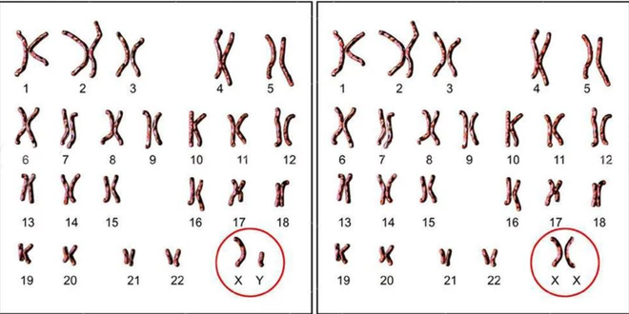

II. Ý nghĩa của di truyền liên kết:
Ruồi giấm có 4000 gen
Con người có khoảng 33000 gen
- Trong tế bào mỗi NST mang nhiều gen tạo thành nhóm gen liên kết.
Sự phân bố gen trên mỗi NST sẽ như thế nào?

Slide 18
II. Ý nghĩa của di truyền liên kết:
Số lượng hợp tử liên kết gen tạo thành so với phân ly độc lập như thế nào?
Bổ sung cho quy luật phân li độc lập của Menđen → hạn chế xuất hiện biến dị tổ hợp.
Đảm bảo di truyền bền vững của từng nhóm tính trạng được quy định bởi các gen trên một NST.

Slide 19
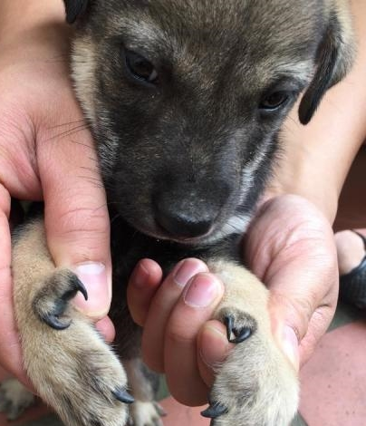
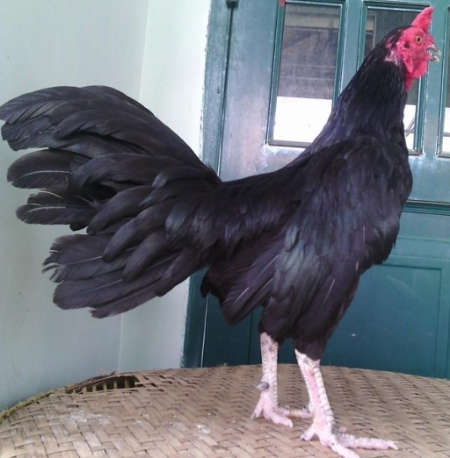
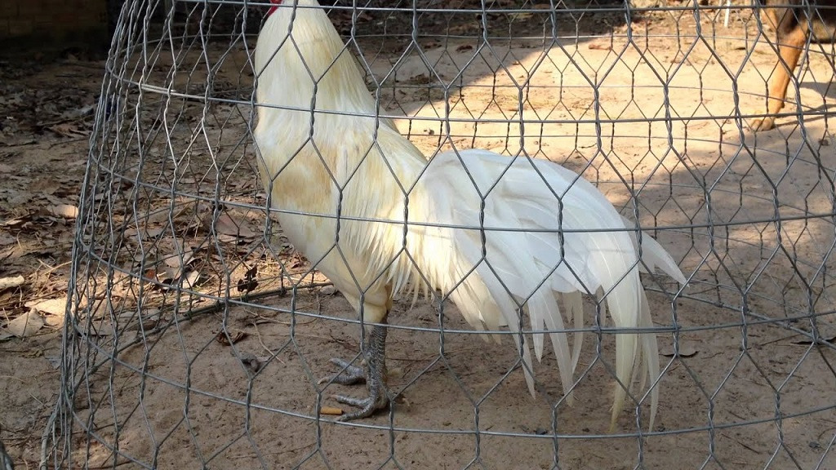
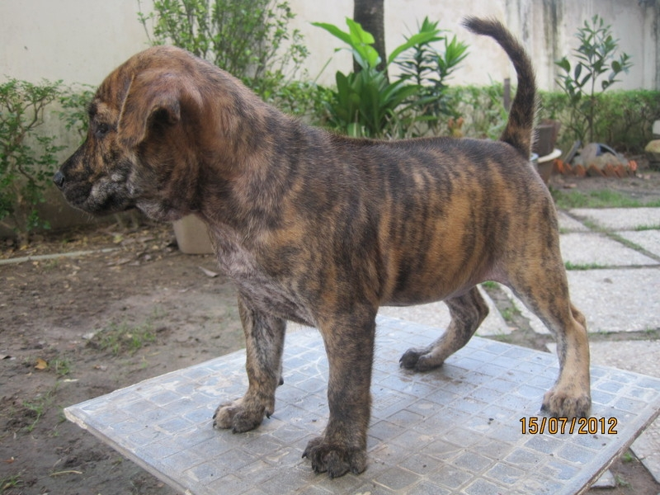
Quan sát các
ví
dụ sau
Di truyền liên kết có ý nghĩa như
thế
nào?
Ca dao về chọn giống vật nuôi:
1.
Gà đen chân trắng, mẹ mắng cũng mua
Gà trắng chân chì mua chi giống ấy?
2.
Chó khôn tứ túc huyền đề
Tai thì hơi cúp, đuôi thì hơi cong
Giống nào mõm nhọn đít vồng
Ăn càn, cắn bậy, ấy không ra gì.
3.
Gà nâu chân thấp mình to
Đẻ nhiều, trứng lớn con vừa khéo nuôi
Chả nên nuôi giống pha mùi
Đẻ không được mấy, con nuôi vụng về

Slide 20
II. Ý nghĩa của di truyền liên kết:
- Trong chọn giống người ta có thể chọn được những nhóm tính trạng tốt luôn đi kèm với nhau.

Slide 21
Luyện tập
1) Ruồi giấm có bộ NST là 2n = 8. Vậy số nhóm gen liên kết của ruồi giấm là bao nhiêu?
A. 8
B. 16
C. 4
2) Tỉ lệ kiểu hình thu được khi lai phân tích cá thể dị hợp hai cặp gen có hiện tượng di truyền liên kết là bao nhiêu?
A. 1:1
B. 1:1:1:1
C. 3:1

Slide 22
HƯỚNG DẪN VỀ NHÀ
Tìm hiểu ở người có những tính trạng nào di truyền liên kết với nhau.
Ôn bài, trả lời câu hỏi 1,3 SGK/43.
Tìm hiểu trước bài thực hành: Quan sát hình thái NST

